Slide 1
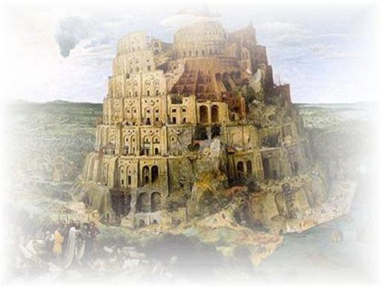
Międzynarodowa klasyfikacja funkcjonowania, niepełnosprawności i zdrowia
(ICF)‏
Warsztaty ICF
1

Slide 2

1. Zintegrowany biopsychospołeczny model funkcjonowania i niepełnosprawności ICF
U podstaw ICF leży wielowymiarowe podejście, które umożliwia opis funkcjonowania i niepełnosprawności jesdnostki oraz tworzy ramy organizujące niezbędne do opisu informacje.
Stan zdrowia
Funkcje życiowe/Struktury ciała
Czynności
Uczestnictwo
Czynniki środowiskowe
Czynniki osobiste
2

Slide 3
1. Zintegrowany biopsychospołeczny model funkcjonowania i niepełnosprawności ICF
Łączy modele medyczne i społeczne
Łączy różne podejścia do funkcjonowania (biologiczne, indywidualne i społeczne)‏
Jest modelem wielowymiarowymi (funkcje życiowe i struktury ciała, czynności i uczestnictwo)‏
Charakteryzuje go dynamika, a nie liniowość czy progresywność
Odzwierciedla dynamiczne zależności między elementami
Schorzenie
Funkcje życiowe/Struktury ciała
Czynności
Uczestnictwo
Czynniki środowiskowe
Czynniki osobiste
3
Notes:
3
Functioning is not considered as the consequence of a disease, but the result of the interaction between a health condition and both personal attributes and environmental influences (contextual factors)

Slide 4

1. Zintegrowany biopsychospołeczny model funkcjonowania i niepełnosprawności ICF
ICF to model uniwersalny, który odnosi się do wszystkich ludzi, niezależnie od kultury, schorzenia, płci czy wieku. Nie tworzy z niepełnosprawności cechy wyróżniającej mniejszość, lecz opisuje wszystkie dziedziny funkcjonowania i niepełnosprawności, które dotyczą każdego człowieka.
4
Notes:
A framework is a basic conceptual structure used to solve or address complex issues.

Slide 5
2. Struktura i kody ICF
Zintegrowany biopsychospołeczny model funkcjonowania i niepełnosprawności jest podstawą klasyfikacji ICF.
Do elementów modelu ICF przypisane są różne czynniki (z wyjątkiem czynników osobistych).
Schorzenie
Sklasyfikowane w ramach ICD
493
384
Funkcje życiowe/ Struktury ciała
Czynności
Uczestnictwo
Funkcje życiowe
Struktury ciała
310
Czynności i uczestnictwo
Czynniki środowiskowe
Czynniki środowiskowe
Czynniki osobiste
253
0
5

Slide 6
2. Struktura i kody ICF
Części
Elementy
Sekcje
Klasyfikacja drugiego stopnia
Klasyfikacja trzeciego stopnia
Third-level classification
ICF
Klasyfikacja czwartego stopnia
Funkcjonowanie i niepełnosprawność
Czynniki kontekstowe
Funkcje życiowe i struktury ciała
Czynności i uczestnictwo
Czynniki środowiskowe
Czynniki osobiste
Funkcje życiowe
Struktury ciała
b1 – b8
s1 – b8
d1 – d9
e1 – e5
Jeszcze niesklasyfikowane!
b110 -
b899
s110 -
s899
d110 -
d999
e110 -
e599
b1100 -
b7809
s1100 -
s8309
d1550 -
d9309
e1100 -
e5959
b11420 -
b51059
s11000 -
s76009
110
1101
b
s
e
54002
d
4401
kod ICF = przedrostki + kody numeryczne + kwalifikatory ICF
6

Slide 7
2. Struktura i kody ICF
Każdy kod ICF składa się z przedrostka, kodu numerycznego i kwalifikatora ICF.
Litera oznacza miejsce w klasyfikacji, a liczba cyfr wskazuje poziom szczegółowości kategorii.
Element
s
7
2
0
30
Sekcja
Czwarty poziom
Drugi poziom
Trzeci poziom
7

Slide 8
2. Struktura i kody ICF
Sekcje
Funkcje życiowe
ICF
Funkcjonowanie i niepełnosprawność
Czynniki kontekstowe
Funkcje życiowe i struktury ciała
Czynności i uczestnictwo
Czynniki środowiskowe
Czynniki osobiste
Funkcje życiowe
Struktury ciała
b1
Czynności psychiczne
Funkcje dotyku i ból
Funkcje głosu i mowy
Funkcje układów krążenia, krwionośnego, odpornościowego i oddechowego
Funkcje układów trawiennego, przemiany materii i hormonalnego
Funkcje układów moczowo-płciowego i rozrodczego
Funkcje układu mięśniowo-szkieletowego i powiązanych z nim stuktur nerwowych oraz funkcje powiązane z ruchem
Funkcje skóry i struktur z nią powiązanych
b2
b3
b4
b5
b6
b7
b8
8

Slide 9
2. Struktura i kody ICF
Sekcje
Struktury ciała
ICF
Funkcjonowanie i niepełnosprawność
Czynniki kontekstowe
Funkcje życiowe i struktury ciała
Czynności i uczestnictwo
Czynniki środowiskowe
Czynniki osobiste
Funkcje życiowe
Struktury ciała
s1
Struktury układu nerwowego
Budowa oka, ucha i powiązanych z nimi struktur
Struktury powiązane z głosem i mową
Struktury układów krążenia, odpornościowego i oddechowego
Struktury powiązane z układami trawiennym, przemiany materii i hormonalnym
Struktury powiązane z układami moczowo-pędnym i rozrodczym
Struktury powiązane z ruchem
Skóra i powiązane z nią struktury
s2
s3
s4
s5
s6
s7
s8
9

Slide 10
2. Struktura i kody ICF
Sekcje
Czynności i uczestnictwo
ICF
Funkcjonowanie i niepełnosprawność
Czynniki kontekstowe
Funkcje życiowe i struktury ciała
Czynności i uczestnictwo
Czynniki środowiskowe
Czynniki osobiste
Funkcje życiowe
Struktury ciała
Uczenie się i stosowanie wiedzy
Ogólne zadania i polecenia
Komunikacja
Mobilność
Samoobsługa
Życie domowe
Relacje i związki międzyludzkie
Główne dziedziny życia
Życie społeczne, towarzyskie i obywatelskie
d1
d2
d3
d4
d5
d6
d7
d8
d9
10

Slide 11
2. Struktura i kody ICF
Sekcje
Czynniki środowiskowe
ICF
Funkcjonowanie i niepełnosprawność
Czynniki kontekstowe
Funkcje życiowe i struktury ciała
Czynności i uczestnictwo
Czynniki środowiskowe
Czynniki osobiste
Funkcje życiowe
Struktury ciała
Produkty i technologie
Środowisko naturalne/dokonane przez człowieka zmiany w środowisku
Wsparcie i relacje
Postawy
Usługi, systemy i polityka
e1
e2
e3
e4
e5
11

Slide 12
Stosowanie kwalifikatorów ICF
Wykorzystaniu którejkolwiek kategorii ICF powinien towarzyszyć przynajmniej jeden kwalifikator. Bez kwalifikatora kody nie przekazują żadnych informacji.
Kwalifikatory opisują poziom stanu zdrowia lub stopnia zaawansowania problemu zdrowotnego, poziom funkcjonowania lub trudności w funkcjonowaniu Kwalifikatory mają postać jednej, dwóch lub większej ilości cyfr po kropce.
W zależności od kategorii ICF jakiej dotyczy kwalifikator wskazywany prze niego Problem może oznaczać: upośledzenie, ogranicznenie lub barierę
1. kwalifik.
2. kwalifik.
.4
2
2
s
7
30
0
3
3rd kwalifik.

Slide 13
Stosowanie kwalifikatorów ICF
ICF
Funkcjonowanie i niepełnosprawność
Czynniki kontekstowe
Funkcje i struktury ciała
Aktywność i uczestniczenie
Czynniki środowiskowe
Funkcje ciała
Struktury ciała
XXX.0 BRAK problemu (nie obecny, nieistotny,…) 0 – 4%
XXX.1 ŁAGODNY problem (nieznaczny, lekki,...) 5 – 24%
XXX.2 UMIARKOWANY problem (średni,...) 25 – 49%
XXX.3 ZNACZNY problem (wysoki,...) 50 – 95%
XXX.4 CAŁKOWITY problem (skrajnie duży,...) 96 – 100%
XXX.8 NIEOKREŚLONY
XXX.9 NIE DOTYCZY
Składniki ICF są określane za pomocą jednej skali kwalifikatorów
Notes:
Broad ranges of percentages are provided for those cases in which calibrated assessment instruments or other standards are available to quantify the problem.

Slide 14
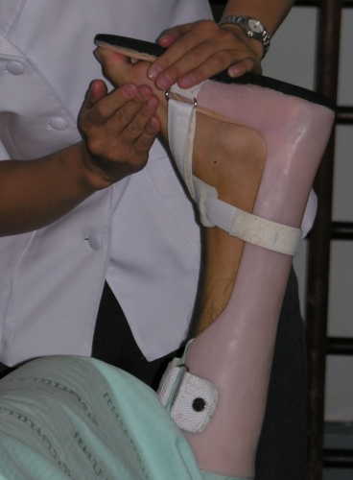
Stosowanie kwalifikatorów ICF
Kwalifikator ICF dla funkcji ciała
1. kwalifikator = zakres upośledzenia
b
7
1
.3
10
Ruchomość wielu stawów
Funkcje związane z zakresem i łatwością wykonywania ruchów w więcej niż jednym stawie
XXX.0 Brak upośledzenia
XXX.1 łagodne upośledzenie
XXX.2 Umiarkowane upośledzenie
XXX.3 Znaczne upośledzenie
XXX.4 Całkowite upośledzenie
XXX.8 nieokreślone
XXX.9 nie dotyczy

Slide 15
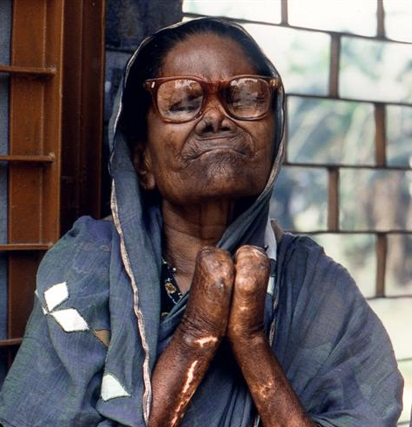
Stosowanie kwalifikatorów ICF
Kalifikator ICF dla struktur ciała
1. kwalifikator = zakres upośledzenia
2. kwalifikator = charakter upośl.
s
3
2
.4
7
30
2
3. kwalif. = umiejscowienie upośledzenia
Struktura ręki
XXX._0 Brak zmian w strukt.
XXX._1 Calkowity brak
XXX._2 Częściowy brak
XXX._3 Dodatkowa część
XXX._4 Anormalne wymiary
XXX._5 Brak ciągłości
XXX._6 Odmienna pozycja
XXX._7 jakościowe zmiany w strukturze
XXX._8 nieokreślone
XXX._9 nie dotyczy
XXX.__0 Więcej niż jeden rejon
XXX.__1 prawy
XXX.__2 lewy
XXX.__3 obustronny
XXX.__4 przód
XXX.__5 tył
XXX.__6 proksymalny
XXX.__7 dystalny
XXX.__8 nieokreślony
XXX.__9 nie dotyczy
XXX.0 Brak upośledzenia
XXX.1 łagodne upośledzenia
XXX.2 Umiarkowane upośl.
XXX.3 Znaczne upośledzenie
XXX.4 Całkowite upośl.
XXX.8 nieokreślone
XXX.9 nie dotyczy

Slide 16
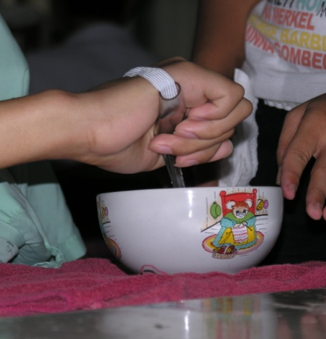
Stosowanie kwalifikatorów ICF
Kwalifikator ICF dla aktywności i uczestniczenia
1. kwalifikator = Wykonanie
2nd kwalifikator = Zdolność
3
d
5
50
.2
Jedzenie
Wykonywanie skoordynowanych zadań i działań związanych z jedzeniem podanych potraw, podnoszenie jedzenia do ust i konsumowanie w kulturowo dopuszczalny sposób, cięcie bądź rwanie jedzenia na kawałki, otwieranie butelek i puszek, używanie przyborów do jedzenia, uczestniczenie w posiłkach, ucztowanie i jedzenie poza domem
Wykonanie
Opisuje, co osoba robi w jej aktualnym otoczeniu.
Wykonanie uwzględnia czynniki środowiskowe – wszystkie aspekty świata fizycznego, społecznego i nastawienia społęcznego.
XXX.0 Brak trudności
XXX.1 Łagodne trudności
XXX.2 Umiarkowane tr.
XXX.3 Znaczne trudności
XXX.4 Całkowita trudn.
XXX.8 nieokreślone
XXX.9 nie dotyczy
Zdolność
Opisuje zdolność osoby do wykonania zadania/działania w standardowym otoczeniu.
Określa najwyższy prawdopodobny poziom funkcjonalny, jaki może osiągnąć dana osoba.

Slide 17
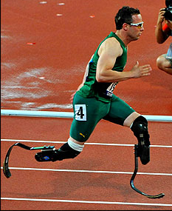
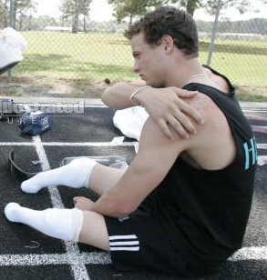
Stosowanie kwalifikatorów ICF
Kwalifikator ICF dla aktywności i uczestniczenia
Wykonanie
Opisuje, co osoba robi w jej aktualnym otoczeniu.
Wydajność obejmuje czynniki środowiskowe – wszystkie aspekty świata fizycznego, społecznego i nastawienia społecznego.
Zdolność
Opisuje zdolność osoby do wykonania zadania/działania w standardowym otoczeniu.
Określa najwyższy prawdopodobny poziom funkcjonalny, jaki może osiągnąć dana osoba
s7501.413
=Całkowite upośledzenie z całkowitym brakiem struktur obu nóg poniżej kolan
d4552.XX
=Bieganie
0
4

Slide 18
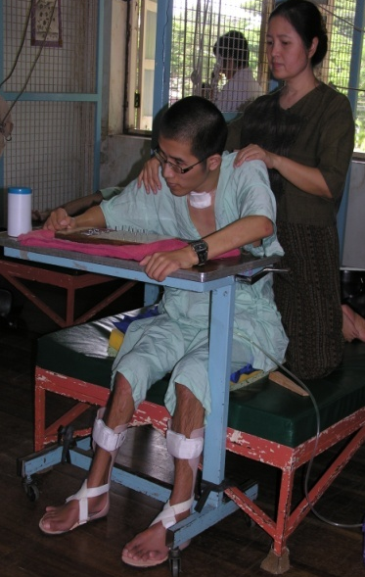
Stosowanie kwalifikatorów ICF
Kwalifikator ICF dla czynników środowiskowych
1. kwalifikator = zakres bariery lub czynnika ułatwiającego
e
3
10
+4
Najbliższa rodzina
Osoby spokrewnione przez urodzenie, małżeństwo lub inne związki uznawane zgodnie z normami kulturowymi za najbliższą rodzinę jak: małżonkowie, partnerzy, rodzice, rodzeństwo, dzieci, rodzina zastępcza, rodzice adopcyjni i dziadkowie
XXX.0 Brak barrier
XXX.1 łagodna barrier
XXX.2 Umiarkowana barrier
XXX.3 Znaczna barrier
XXX.4 Całkowita barrier
XXX.8 nieokreślona
XXX.9 nie dotyczy
XXX+0 Brak ułatwienia
XXX+1 Łagodne ułatwienie
XXX+2 Umiarkowane ułatwienie
XXX+3 Znaczne ułatwienie
XXX+4 Całkowite ułatwienie
XXX+8 nieokreśone
XXX+9 nie dotyczy

Slide 19
Wykorzystanie ICF w zarządzaniu rehabilitacją
Arkusz Oceny Wstępnej ICF
Profil Kategorialny ICF
Ocena Wstępna
Ewaluacja
Rehab-Cycle
Podział Obowiązków
Karta Ewaluacji ICF
Tabela Interwencji ICF
Interwencja
Rauch A, Cieza A, Stucki G, Melvin J. How to apply the ICF for rehabilitation management in clinical practice. Eur J Phys Rehabil Med 2008; 44: 329-42
Notes:
ICF documentation tools have been developed to be used in each of the steps of the rehabilitation management.

Slide 20
Przeprowadź test kliniczny,
Badanie, obserwację lub wywiad
b280 Odczuwanie bólu
2. → Oceń wyniki za pomocą
Kwalifikatorów ICF
Umiarkowane = Kwalifikator 2
VAS 4/10 = uszkodzenie na poziomie 40% = Kwalifikator 2
3. → Wprowadź wyniki do Profilu
Kategorialnego ICF
Wynik:
Fizjoterapeuta: Martin odczuwa umiarkowany ból (Skala VAS : 4) pleców, prawdopodobnie związany z ruchami tułowia.
Umiarkowany ból (Skala VAS: 4 ) w plecach

Slide 21
Przeprowadź test kliniczny,
badanie, obserwację
lub wywiad
b280 Odczuwanie bólu
b620 Funkcje
wydalania moczu
2. → Oceń wynik za pomocą
kwalifikatorów ICF
3. → Wprowadź wyniki do Profilu
Kategorialnego ICF
Całkowite uszkodzenie = kwalifikator 4
Wynik:
Pielęgniarka: U Martina występuje całkowite ograniczenie funkcji wydalania moczu.
Martin w ogóle nie trzyma moczu.
całkowite ograniczenie funkcji wydalania moczu
w ogóle nie trzyma moczu.

Slide 22
Przeprowadź test kliniczny,
badanie, obserwację lub wywiad
b280 Odczuwanie bólu
2. → Oceń wynik za pomocą
kwalifikatorów ICF
b620 Funkcja wydalania moczu
Umiarkowane ograniczenie = kwalifikator 2
SCIM 1 = funkcja zachowana w połowie = kwalifikator 2
d420 Przemieszczanie się
3. → Wprowadź wyniki
do Profilu Kategorialnego ICF
Wynik:
Terapeuta Zajęciowy: U Martina występuje umiarkowane ograniczenie funkcji przemieszczania się z wózka na łóżko i odwrotnie. Czasami potrzebna jest mu częściowa pomoc lub przynajmniej nadzór (skala SCIM: 1)
Występuje umiarkowane ograniczenie funkcji
przemieszczania się
(SCIM: 1)

Slide 23
0
Integracja ze Społecznością
0
Niezależność w życiu codziennym
1
Mobilność
1
Samoobsługa
3
Ponowna integracja na rynku pracy
CC1
0
CC1
1
CC1
1
CC1
1
CC1
4+

Slide 24
Wykorzystanie ICF w zarządzaniu rehabilitacją
Pamiętaj:
Profil Kategorialny ICF …
… zapewnia całościowy opis stanu funkcjonowania pacjenta i wpływu czynników środowiskowych oraz osobistych na jego funkcjonowanie w określonym czasie

Slide 25
Wykorzystanie ICF w zarządzaniu rehabilitacją
Ocena wstępna ICF
Profil Kategorialny ICF
Ocena wstępna
Ewaluacja
Rehab-Cycle
Podział obowiązków
Karta Ewaluacji ICF
Interwencja
Tabela Interwencji ICF

Slide 26
b280 Odczuwanie bólu
X
Terapia manualna
2
0
1
2
2
3
0
0
1
0
1
1
b710 Funkcje ruchomości stawów
X
X
Czynne i bierne ruchy stawów
b7300 Siła poj.mięśnia
X
Ćwiczenia siły mięśni z użyciem sprzętu
b7305 Siła mięśni tułowia
X
Ćwiczenia siły mięśni bez sprzętu
b7353 Napięcie mięśni dolnej poł.ciała
X
X
Lecz. farmakologiczne, hipoterapia, hydroterapia
b755 Nieświadome reakcje ruchowe
X
Ćwiczenia reakcji ruchowych
d410 Zmiana pdst. Pozycji ciała
X
X
X
Ćwicz.w wykonywaniu codziennych czynności
3
2
2
4
1
2
3
2
4
1
1
1
2
0
1
0
1
3
d4153 Utrzymanie pozycji ciała
X
Ćwicz.siły mięśni, reakcji ruchowych
d420 Przemieszczanie się
X
X
X
Ćwicz.w wykonywaniu codziennych czynności
d475 Prowadzenie samochodu
X
Nauka jazdy
d510 Mycie się
X
Ćwicz.w wykonywaniu codziennych czynności
d520 Pielęgnacja części ciała
X
Ćwicz.w wyk.codziennych czynności,doradztwo
Ćwicz.w wyk.codziennych czynności
d540 Ubieranie się
X
X
Edukacja, doradztwo
d570 Dbanie o zdrowie
X
X
X
X
X
X
Szkolenie zawodowe
d850 Praca zarobkowa
X
e115 Prod.i techn.do codziennego użytku
X
Wybór i dostosowanie urządz.asystujących
+3
+2
4
+4
+4
2
e120 Prod.i techn.wspomagające mobilność
X
X
Wybór i dostosowanie wózka inwalidzkiego
e155 Projekt, budowa obiektów
X
X
X
Określenie syt. mieszkaniowej (prywatny budynek)
pf Radzenie sobie z chorobą
X
Inne rodz.terapii psych., opieka psych.
+
-
-
+
0
0
pf Akceptacja emocji
X
Inne rodz. terapii psych., opieka psych.
pf Umiejętności osobiste
X
Inny rodz. terapii psych., opieka psych.
Notes:
For each of the ICF categories that had been determined to become an intervention target, the responsibility for the treatment was assigned to one or more health professionals (Second column). The health professionals choose appropriate interventions to improve the intervention targets (Third column)

Slide 27
Wykorzystanie ICF w zarządzaniu rehabilitacją
Arkusz Oceny Wstępnej ICF
Profil Kategorialny ICF
Ocena Wstępna
Ewaluacja
Rehab-Cycle
Podział Obowiązków
Karta Ewaluacji ICF
Interwencja
Tabela Interwencji ICF

Slide 28
Wykorzystanie ICF w zarządzaniu rehabilitacją
Karta Ewaluacji ICF opisuje zmiany stanu funkcjonowania pacjenta

